Slide 1
ONNX·TensorRT Day 4
TensorRT 첫걸음 — ONNX 를 엔진으로 바꾸기
HYUNDAI AI Insight Campus · 온디바이스 AI · ONNX·TensorRT 4/5
2026. 11. 9 (월) 09:00–18:00 · 8교시 · Google Colab (T4 GPU 필수)
polygraphy
Builder
OnnxParser
Runtime
FP16
Inspector
강사: 김정인 · 김구수

Slide 2
오늘의 학습 목표
같은 일을 두 번 — 명령 한 줄 (Polygraphy) 로 쉽게, 다음엔 Python 코드로 한 단계씩
1
엔진이란
2
명령 한 줄
ONNX · ORT · TensorRT 엔진의 차이, 엔진을 장치마다 다시 빌드하는 이유
polygraphy convert 로 엔진, polygraphy run 으로 ORT 와 비교 (PASSED · atol)
3
코드로 빌드
4
코드로 실행
Logger → Builder → Network → Parser → Config → 저장 → build_engine()
Runtime → Context → 이름 · shape → GPU 버퍼 → 실행 → trt_runner()
5
FP16
6
왜 빨라졌나
표현 범위 · 정밀도를 이해하고, 속도와 정확도를 함께 비교한다
엔진 인스펙터로 합쳐진 레이어를 찾고, 빨라진 이유 세 가지를 말한다
ONNX·TensorRT Day 4 · HYUNDAI AI Insight Campus 온디바이스 AI
2

Slide 3
시간표
8교시 × 50분 · 점심 12:00–13:00 · 매 교시 보기 → 따라하기 → 바꿔보기
교시 | 시간 | 주제 | 형태 | 애니메이션
1 | 09:00–09:50 | Day 3 복습 퀴즈 · TensorRT 란 · 설치 확인 | 퀴즈 + 실습 | D4-1 설계도 · 완성품
2 | 10:00–10:50 | 명령 한 줄로 엔진 만들기 — polygraphy convert | 강의 + 실습 | D4-2 빌드 단계
3 | 11:00–11:50 | 명령 한 줄로 비교하기 — polygraphy run | 강의 + 실습 | D4-3 atol · rtol
4 | 13:00–13:50 | Python 으로 엔진 빌드 → build_engine() | 강의 + 실습 | D4-4 빌드 여섯 단계
5 | 14:00–14:50 | Python 으로 엔진 실행 → trt_runner() | 강의 + 실습 | D4-5 엔진 실행
6 | 15:00–15:50 | FP16 으로 더 빠르게 — 속도 · 정확도 | 강의 + 실습 | D4-6 FP32 vs FP16
7 | 16:00–16:50 | 왜 빨라졌나 — 엔진 레이어 들여다보기 | 강의 + 실습 | D4-7 레이어 합치기
8 | 17:00–17:50 | 미니 프로젝트 — 실행기 4가지 성능표 | 개인 실습 | D4-8 성능표
ONNX·TensorRT Day 4 · HYUNDAI AI Insight Campus 온디바이스 AI
3

Slide 4
오늘의 자료 · 온라인 링크
예측(애니메이션) → 확인(노트북) → 점검(워크시트)
기본 주소 (Day 4)
https://imguru-mooc.github.io/AI_CAMPUS/OT-day4/
animation.html
애니메이션 8개 (D4-1 ~ D4-8) — #d4-1 처럼 바로가기
worksheet.html
개념 워크시트 — #t1 ~ #t8 교시 바로가기 (교시당 10문항)
OT_Day4_lecture.ipynb
강의 노트북 — 1~8교시 문제 + 미니 프로젝트 (Colab 에서 열기)
OT_Day4.pdf
오늘 슬라이드 PDF
Day 3 복습 퀴즈
1교시 09:00 — Google Forms 20문항 (강사가 링크 공유)
런타임 → T4 GPU
오늘은 필수 — GPU 없이는 엔진을 만들 수 없음
ot_baseline.csv
Day 3 파일을 왼쪽 파일 탭에 올려 두기 (8교시에 이어 붙임)
ONNX·TensorRT Day 4 · HYUNDAI AI Insight Campus 온디바이스 AI
4

Slide 5
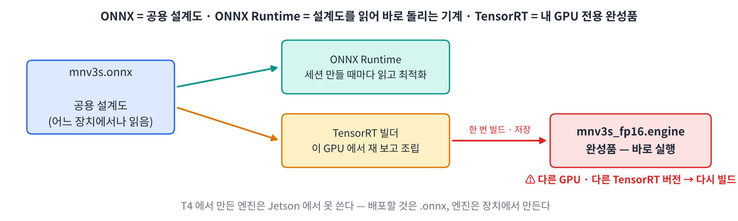
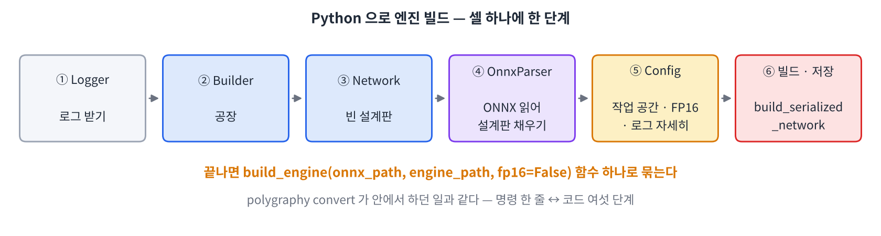
오늘의 큰 그림 — 설계도 · 기계 · 완성품
엔진은 '이 GPU · 이 TensorRT 버전' 전용 — 배포할 것은 .onnx
오늘의 환경 · 모델
TensorRT 10.16
설치 셀
11.x 는 BuilderFlag.FP16 이 없음 → 고정
T4 = sm_75
1교시
compute capability 7.5 · Orin 은 8.7
mnv3s_b1.onnx
1–8교시
MobileNetV3 · 배치 1 고정 · 노드 127
mnist_cnn_b1.onnx
6·8교시
SimpleConvNet · MNIST 정확도 확인용
ot_baseline.csv
8교시
Day 3 성능표에 TensorRT 줄 추가
ONNX·TensorRT Day 4 · HYUNDAI AI Insight Campus 온디바이스 AI
5

Slide 6
1
Day 3 복습 · TensorRT 란 · 설치
09:00–09:50
학습 목표
핵심 개념
• Day 3 복습 퀴즈 20문항 (15분)
• ORT = 매번 최적화, TRT = 한 번 빌드
• 엔진 = GPU 세대 · TRT 버전 전용
• 배치 1 고정 ONNX (_b1)
확인
trt.__version__ # 10.16.1.11
torch.cuda.get_device_capability(0)
# (7, 5) → sm_75 (T4)
고정 크기
torch.onnx.export(mnv3s, torch.randn(1, 3, 224, 224),
"mnv3s_b1.onnx", opset_version=17)
# dynamic_axes 없음 → [1, 3, 224, 224]
비유
노트북 실습
1
복습 퀴즈 (Google Forms)
2
문제 1-1 버전 · GPU 확인
3
문제 1-2 고정 크기 ONNX
체크포인트
T4 에서 만든 엔진은 Jetson 에서 못 쓴다 — .onnx 를 가져가 장치에서 다시 빌드.
▶ 애니메이션 D4-1 설계도 · 기계 · 완성품
ONNX·TensorRT Day 4 · HYUNDAI AI Insight Campus 온디바이스 AI
6

Slide 7
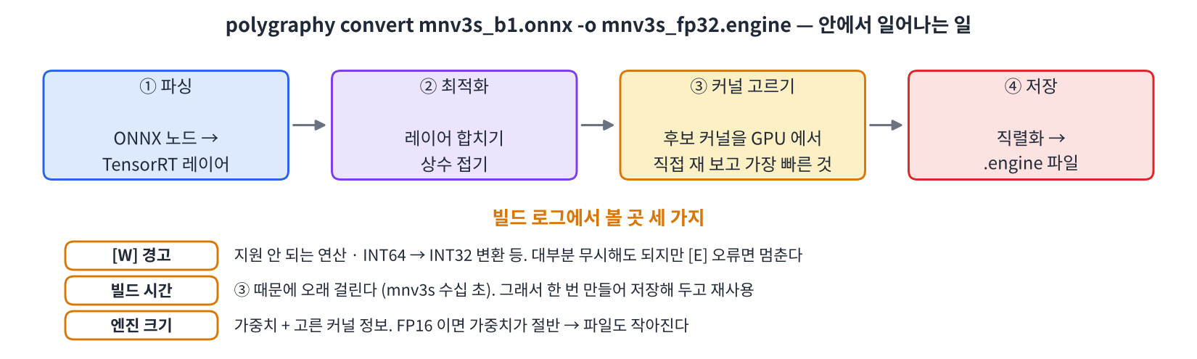
2
명령 한 줄로 엔진 — polygraphy convert
10:00–10:50
학습 목표
핵심 개념
• trtexec 대신 Polygraphy (pip 판)
• 파싱 → 최적화 → 커널 고르기 → 저장
• 로그: [E] · [W] · 빌드 시간
• --fp16 한 단어로 FP16 엔진
명령
polygraphy convert mnv3s_b1.onnx \
-o mnv3s_fp32_cli.engine
polygraphy convert mnv3s_b1.onnx --fp16 \
-o mnv3s_fp16_cli.engine
로그
[W] ...INT64 weights → INT32 # 경고: 계속
[E] ... # 오류: 실패
... engine building in NN seconds
빌드 단계
노트북 실습
1
문제 2-1 첫 엔진
2
문제 2-2 로그 세 곳 · 크기
3
🔁 --fp16
체크포인트
빌드가 오래 걸리는 이유 = 이 GPU 에서 커널 후보를 직접 재 보고 고르기 때문.
▶ 애니메이션 D4-2 엔진 빌드 단계
ONNX·TensorRT Day 4 · HYUNDAI AI Insight Campus 온디바이스 AI
7

Slide 8
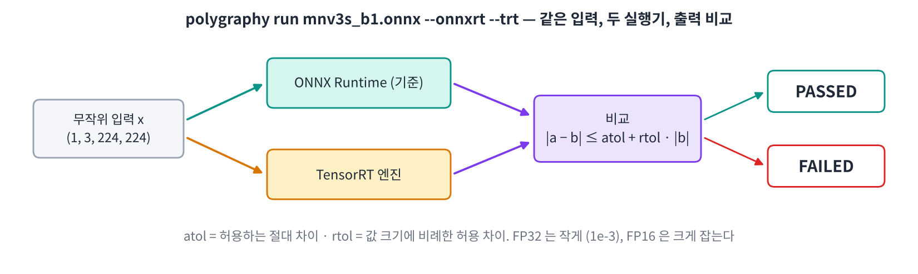
3
명령 한 줄로 비교 — polygraphy run
11:00–11:50
학습 목표
핵심 개념
• 같은 무작위 입력 · 두 실행기
• |a − b| ≤ atol + rtol · |b|
• FP32 엄격 (1e-3) → PASSED
• FP16 은 느슨 + 정확도로 판단
명령
polygraphy run mnv3s_b1.onnx --onnxrt --trt \
--atol 1e-3 --rtol 1e-3
... PASSED | Runtime: ...
FP16
--trt --fp16 --atol 1e-3 → FAILED 흔함
--trt --fp16 --atol 5e-2 → PASSED ?
# FAILED = '기준보다 차이가 크다'
비교
노트북 실습
1
문제 3-1 FP32 비교
2
문제 3-2 verdict() · FP16 두 기준
체크포인트
기준을 정하는 것은 사람 — FP16 은 6교시에 '분류 결과가 같은가' 로 다시 판단.
▶ 애니메이션 D4-3 비교 · atol · rtol
ONNX·TensorRT Day 4 · HYUNDAI AI Insight Campus 온디바이스 AI
8

Slide 9
4
Python 으로 엔진 빌드
13:00–13:50
학습 목표
핵심 개념
• Logger · Builder · Network
• OnnxParser.parse_from_file → 확인
• Config: WORKSPACE · DETAILED · FP16
• build_serialized_network → 파일
파싱
builder = trt.Builder(LOGGER)
network = builder.create_network(0)
parser = trt.OnnxParser(network, LOGGER)
ok = parser.parse_from_file("mnv3s_b1.onnx")
빌드
config = builder.create_builder_config()
config.set_memory_pool_limit(
trt.MemoryPoolType.WORKSPACE, 1 << 30)
config.set_flag(trt.BuilderFlag.FP16) # fp16
blob = builder.build_serialized_network(
network, config)
여섯 단계
노트북 실습
1
문제 4-1 파싱
2
문제 4-2 Config · 빌드 · 저장
3
문제 4-3 build_engine()
체크포인트
파싱 결과를 꼭 확인. 빌드마다 Builder · Network · Config 를 새로 만든다.
▶ 애니메이션 D4-4 빌드 여섯 단계
ONNX·TensorRT Day 4 · HYUNDAI AI Insight Campus 온디바이스 AI
9

Slide 10
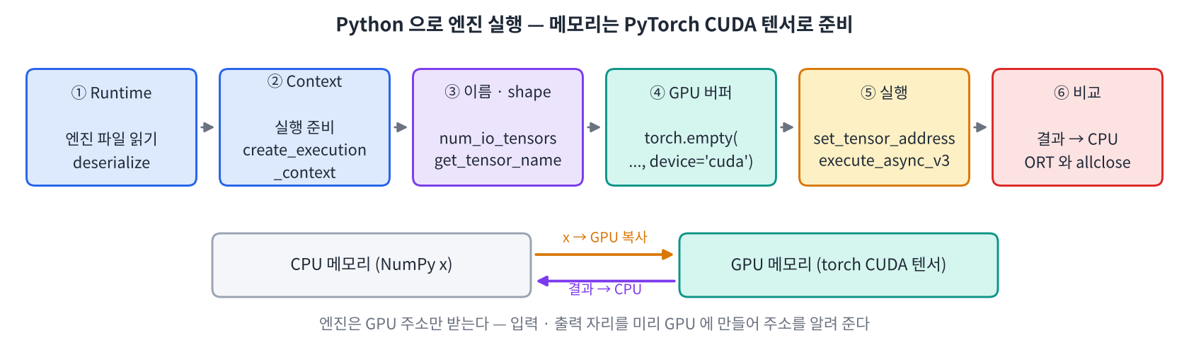
5
Python 으로 엔진 실행
14:00–14:50
학습 목표
핵심 개념
• Runtime → 엔진 → Context
• get_tensor_name · shape
• GPU 버퍼 = torch CUDA 텐서
• execute_async_v3 → 기다리기
실행
d_in = torch.from_numpy(x1).to("cuda")
ctx.set_tensor_address("input", d_in.data_ptr())
ctx.set_tensor_address("logits", d_out.data_ptr())
ctx.execute_async_v3(
torch.cuda.current_stream().cuda_stream)
torch.cuda.synchronize()
비교
y = d_out.cpu().numpy()
np.allclose(y, ref, atol=1e-3) # FP32 → True
여섯 단계
노트북 실습
1
문제 5-1 입출력 표
2
문제 5-2 한 번 실행 · 비교
3
문제 5-3 trt_runner()
4
문제 5-4 ORT CPU · CUDA · TRT
체크포인트
버퍼는 한 번만 만들고 주소도 한 번. run(x) 는 복사 → 실행 → 기다리기 → 가져오기.
▶ 애니메이션 D4-5 엔진 실행 — 주소 알려 주기
ONNX·TensorRT Day 4 · HYUNDAI AI Insight Campus 온디바이스 AI
10

Slide 11
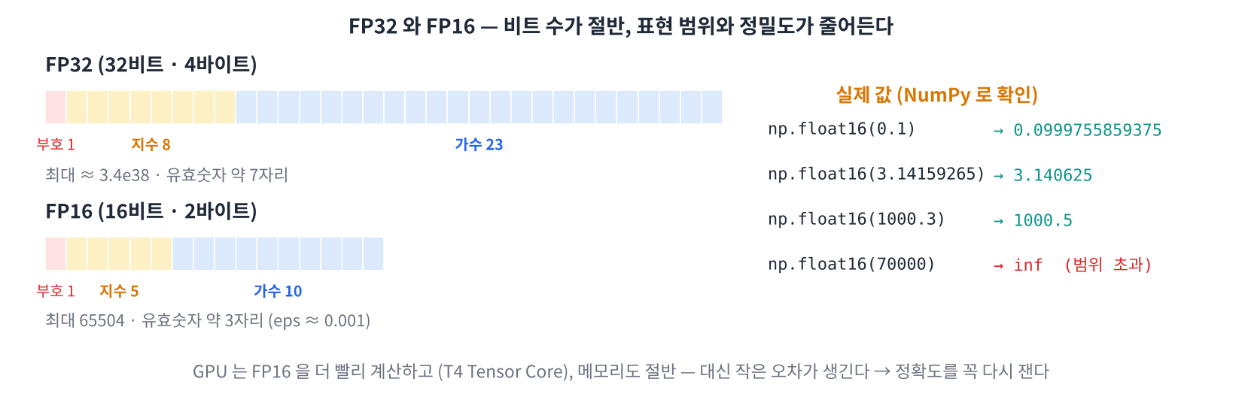
6
FP16 으로 더 빠르게
15:00–15:50
학습 목표
핵심 개념
• FP16 = 2바이트 · 1/5/10 비트
• 최대 65504 · eps ≈ 0.001
• fp16=True — Config 한 줄
• 속도 + 정확도 함께
숫자
np.float16(0.1) # 0.0999755859375
np.float16(1000.3) # 1000.5
np.float16(70000) # inf
정확도
acc = {"ORT CPU": ..., "TRT FP32": ...,
"TRT FP16": ...} # MNIST 100장
# 최대 차이 ↑ 여도 분류 결과는 거의 그대로
비트
노트북 실습
1
문제 6-1 np.float16 만져 보기
2
문제 6-2 FP16 엔진 · 크기 · 속도
3
문제 6-3 MNIST 정확도
체크포인트
FP16 플래그 = '허락'. 엔진 입출력은 FP32 그대로 — 안쪽 계산만 FP16.
▶ 애니메이션 D4-6 FP32 vs FP16
ONNX·TensorRT Day 4 · HYUNDAI AI Insight Campus 온디바이스 AI
11

Slide 12
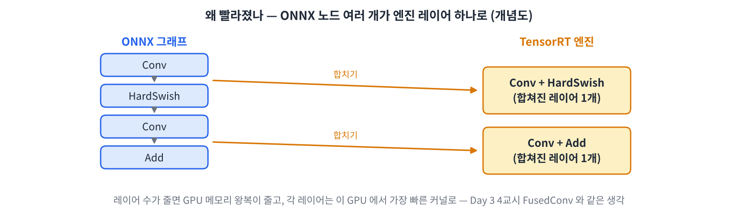
7
왜 빨라졌나 — 엔진 들여다보기
16:00–16:50
학습 목표
핵심 개념
• create_engine_inspector()
• JSON → Layers · LayerType
• 이름의 ' + ' = 합쳐진 레이어
• 합치기 · 커널 선택 · FP16
인스펙터
insp = engine.create_engine_inspector()
info = json.loads(insp.get_engine_information(
trt.LayerInformationFormat.JSON))
names = [l["Name"] for l in info["Layers"]]
합치기
fused = [n for n in names if " + " in n]
# .../Conv + .../HardSwish → 레이어 1개
개념도
노트북 실습
1
문제 7-1 레이어 목록
2
문제 7-2 합쳐진 레이어 세기
3
문제 7-3 레이어 종류 · CLI
체크포인트
ONNX 노드 127개 → 엔진 레이어는 훨씬 적다 (실제 개수는 Colab 에서 확인).
▶ 애니메이션 D4-7 레이어 합치기
ONNX·TensorRT Day 4 · HYUNDAI AI Insight Campus 온디바이스 AI
12

Slide 13
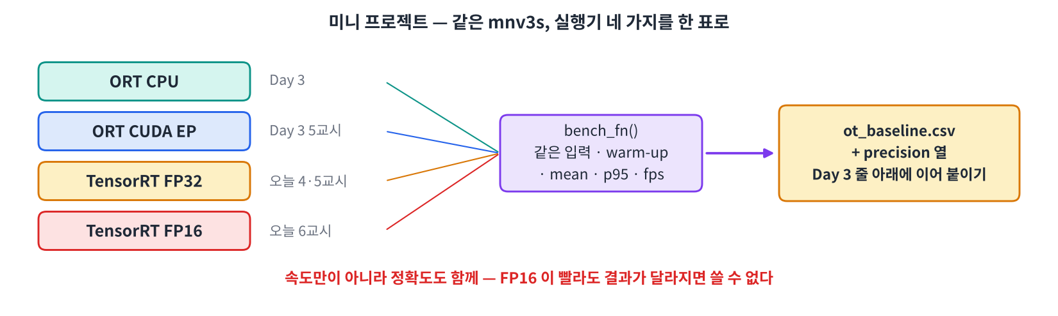
8
미니 프로젝트 — 실행기 4가지 성능표
17:00–17:50
학습 목표
핵심 개념
• ORT CPU · ORT CUDA · TRT FP32 · TRT FP16
• 같은 입력 · 같은 bench_fn
• 속도 + max_diff + MNIST 정확도
• ot_baseline.csv 에 이어 붙이기
측정
for name, f in RUN.items():
r = bench_fn(lambda: f(x1))
rows.append({"provider": name,
"precision": PREC[name], **r})
비교
cmp["speedup"] = cpu_mean / cmp["mean"]
fastest = cmp.loc[cmp["p95"].idxmin(),
"provider"]
흐름
노트북 실습
1
과제 1 4행 측정표 (20)
2
과제 2 정확도 열 (20)
3
과제 3 MNIST 정확도 (20)
4
과제 4 speedup · fastest (20)
5
과제 5 · 6 CSV · 정리 (20)
체크포인트
채점 셀 자동 90점 + 과제 6 서술 10점. 숫자가 아니라 방법 · 일관성을 채점.
▶ 애니메이션 D4-8 실행기 4가지 성능표
ONNX·TensorRT Day 4 · HYUNDAI AI Insight Campus 온디바이스 AI
13

Slide 14
오늘의 핵심 정리
각 항목 옆 번호는 다시 볼 애니메이션
엔진
이 GPU 세대 · 이 TensorRT 버전 전용 완성품 · 배포는 .onnx
D4-1
convert
polygraphy convert -o (+ --fp16) · 로그 [E] · [W] · 빌드 시간
D4-2
run
--onnxrt --trt · PASSED / FAILED · |a − b| ≤ atol + rtol · |b|
D4-3
빌드
Logger → Builder → Network → Parser → Config → build_serialized_network
D4-4
실행
Runtime → Context → 이름 · shape → CUDA 버퍼 → execute_async_v3 → 기다리기
D4-5
FP16
2바이트 · 최대 65504 · 유효숫자 3자리 · 속도와 정확도를 함께
D4-6
빨라진 이유
레이어 합치기 · 이 GPU 에서 고른 커널 · FP16 Tensor Core
D4-7
성능표
실행기 4가지 · 속도 + 정확도 · ot_baseline.csv
D4-8
ONNX·TensorRT Day 4 · HYUNDAI AI Insight Campus 온디바이스 AI
14

Slide 15
Day 5 로 가는 다리 — 탐지 모델 · 침입 감지
오늘의 함수 두 개를 클래스로 묶어 YOLOv8n 에 그대로
Day 4 (오늘)
Day 5 (다음 시간)
build_engine() · trt_runner()
→
TRTInfer 클래스 (__init__ 로드 · __call__ 실행)
mnv3s_b1.onnx (1×1000)
→
yolov8n.onnx → FP16 엔진 (1×84×8400)
MNIST 정확도로 FP16 확인
→
FP32 vs FP16 mAP 비교
bench_fn — 추론만
→
전처리 · 추론 · 후처리 · 그리기 나눠 재기
VB Day 5 침입 감지기
→
sess_yolo → TRTInfer 한 곳만 교체
ot_baseline.csv
→
YOLOv8n TensorRT 줄 추가 · 최종본
노트북 · ot_baseline.csv 를 Drive 에 저장해 두세요 — Day 5 에서 이어 씁니다
ONNX·TensorRT Day 4 · HYUNDAI AI Insight Campus 온디바이스 AI
15

